Slide 1
UzautoComponents
MAS’ULIYATI CHEKLANGAN JAMIYATi
Ишга қабул қилинаётган номзодларни комплекс текшириш бўйича
ЙЎРИҚНОМА

Slide 2

Номзодларни текширишдан мақсад
UzautoComponents
MAS’ULIYATI CHEKLANGAN JAMIYATi
Йўриқноманинг мақсадлари қуйидагилардир:
1. Номзод томонидан тақдим этилган ўзи, унинг профессионал фаолияти, бошқа жисмоний ва юридик шахслар билан қариндошлик ва тижорат алоқалари ҳақидаги маълумотларни текшириш;
2. Ўзбекистон Республикаси қонунчилиги ҳамда Жамиятнинг ички ҳужжатлари талабларига мувофиқ ҳалол, сифатли, пухта, холис амалга оширишга қодир жисмоний шахслар билан меҳнат муносабатларини расмийлаштиришга эришилишини таъминлаш;
3. Жамиятда лавозим мажбуриятларини бажариш учун етарли билим ва тажрибага эга бўлмаган, ҳуқуқбузарликлар содир этишга мойил бўлган шунингдек уларни ишга олиш Жамият учун обрў, коррупцияга оид ёки бошқа хатарларга олиб келувчи номзодлар билан меҳнат муносабатларига киришиш хатарини минималлаштириш;
4. Раҳбарлик ва моддий жавобгарлик билан боғлиқ лавозимларга билимли, ҳалол, виждонли, қонунга итоаткор ходимларни танлаб олиш.

Slide 3

Номзодларни текширишга қўйилган умумий талаблар ва уларнинг муддатлари
UzautoComponents
MAS’ULIYATI CHEKLANGAN JAMIYATi
Текширув коррупцион хавфни таҳлил қилишда аниқланган хавф даражаси пастдан юқори бўлган доимий ва муддатли лавозимларга номзодлар, шунингдек фуқаролик-ҳуқуқий шартномалар бўйича қабул қилинган номзодларга нисбатан амалга оширилади.
Ишга қабул қилинаётган номзод профессионал танлов ва (ёки) тестдан муваффақиятли ўтгач, бироқ меҳнат шартномаси тузилмасдан аввал текширилади.
Келишиш лозим бўлган масъул лавозимларга амалга оширилса, номзодларни текшириш номзод қабул комиссияси баённомаси билан тасдиқлангандан сўнг, бироқ меҳнат шартномаси тузилмасидан олдин амалга оширилади.
Номзодни текшириш 2 (икки) иш кунигача бўлган муддатда амалга оширилади.
Номзодни белгиланган муддатларда текшириш холис сабабларга кўра имконсиз бўлса, унинг давомийлиги 5 (беш) иш кунигача бўлган муддатга чўзилиши мумкин.
Ижрочи тузилмалар (Ходимлар бўлими ва Комплаенс хизмати) номзодларни текшириш учун масъул ҳисобланади.

Slide 4


Текшириш учун ҳужжатлар ва маълумотлар
UzautoComponents
MAS’ULIYATI CHEKLANGAN JAMIYATi
1. Ўзбекистон Республикаси Меҳнат кодексининг 124-моддасига мувофиқ ишга қабул қилинаётганда талаб этиладиган ҳужжатлар.
2. Номзод томонидан Жамиятдаги манфаатлар тўқнашувини бошқариш бўйича ички идоравий ҳужжатга мувофиқ шаклда тўлдирилган ва имзоланган декларация нусхаси.
3. Маълумотнома олинаётганда тўлдирилмаган бандлар мавжуд бўлса, Ижрочи номзоддан етмаётган маълумотларни сўраб олиши мумкин.
4. Ижрочи номзоддан тақдим этилган ҳужжатлар бўйича тушунтириш ва қўшимчаларни сўраб олишга ҳақли.
5. Номзод сўралаётган ҳужжатлар ёки маълумотларни тақдим этишни рад этган тақдирда номзодни текшириш очиқ фойдаланувдаги ва Ижрочи тасарруфидаги маълумотлар асосида, шунингдек расмий сўров юбориш орқали амалга оширилиши мумкин. Бунда Ижрочи текширув натижаларига оид хулосада тегишли қайдни амалга оширади.
6. Номзоднинг Ўзбекистон Республикаси Меҳнат кодексида кўзда тутилмаган ҳужжатларни тақдим этишдан бош тортиши унинг ишга жойлашишини рад этиш учун сабаб бўлмайди.

Slide 5


Ишга жойлашаётган номзодларни текшириш учун ахборот манбалари
Ишга жойлашаётган номзодлар очиқ манбалардан фойдаланган ҳолда ишга қабул қилинаётганлиги яъни номзод ҳақидаги маълумотларни яшириш ёки сохталаштириш аломатлари йўқлигини таҳлил қилиш учун қуйидаги сайтлардан фойдаланиш:
https://vacancy.argos.ru;
https://uzautojobs.uz;
https://hh.uz;
https://ish.mehnat.uz в.б.
Номзодни текшириш учун ахборот манбалари қонунийлик ва холислик талабларига жавоб бериши лозим. Ижрочи бошқа давлат органлари ва Жамиятларига, номзоднинг аввалги иш жойлари, ўқув муассасалари ва ҳ.к ларга тақдим этилган маълумотларни текшириш учун расмий сўров юбориш мумкин.
Ижрочи ҳуқуқни муҳофаза қилиш органларига сўров юбориш орқали номзоднинг судланганлиги, фирибгарлик, коррупция ва зўравонлик билан боғлиқ ишларга алоқадорлигини текшириши мумкин.
Номзод ҳақидаги маълумотларни текшириш учун очиқ ахборот манбаларидан фойдаланиш мумкин:

Slide 6

Номзодларни текширувини ўтказиш йўналишлари
UzautoComponents
MAS’ULIYATI CHEKLANGAN JAMIYATi
Номзодда тугатилмаган судланганлик ҳолати ва (ёки) иқтисодий, жумладан коррупциявий характердаги қонунбузарликлар муносабати билан уни маъмурий, жиноий ёки интизомий жавобгарликка тортиш фактлари мавжудлиги тўғрисидаги маълумотлар йўқлиги
Суд органлари томонидан қўйилган раҳбарлик лавозимларини эгаллашга тақиқ йўқлиги – раҳбарлик лавозимига номзод учун
Номзод ёки унинг яқин қариндошлари тўғрисида уларнинг коррупциявий, фирибгарлик ёки бошқа қонунга хилоф фаолиятига доир маълумотлар йўқлиги
Аввалги иш жойларидан салбий тавсияномалар йўқлиги;
номзодда манфаатлар тўқнашуви аломатлари йўқлиги
Номзодга нисбатан бошқа хатар индикаторлари йўқлиги (жумладан, ижтимоий тармоқлар ва оммавий ахборот воситаларида намойиш этилган ҳаёт тарзи расмий иш ҳақига мос келмайди ва бошқалар).
Қайд этилган йўналишлар бўйича текширув ўтказиш мажбурий. Бунда текширув йўналишлари рўйхати заруратга қараб ҳар бир аниқ ҳолатда кенгайтирилиши мумкин.

Slide 7

Номзодларни текшириш натижалари
UzautoComponents
MAS’ULIYATI CHEKLANGAN JAMIYATi
Номзодни текширувини ўтказиш натижалари бўйича Ижрочи томонидан Номзод текширилгани тўғрисидаги ҳисобот тузилиб (ушбу Йўриқнома 1-илова шакли бўйича), мазкур ҳисобот Ходимлар билан ишлаш ва маъмурият бўлимида сақланади. Ўтказилган текширув ва унинг натижаларига оид маълумотлар Ишга жойлашаётган номзодларни текшириш реестри (ушбу Йўриқномага 2-илова)га киритилади.
Жамиятнинг Ходимлар бўлими Жамиятдаги Номзодларни текшириш реестрига қиритиладиган маълумотларни йиғиш ва ушбу Реестрни актуал ҳолда сақлаш учун жавобгар ҳисобланади.
Текширув натижалари тўғрисидаги ҳисоботнинг 3 бўлимидаги 3.1, 3.2, 3.3 ёки 3.4 бандлари саволларига битта ва ундан кўп хавф индикаторлари мавжуд бўлган тақдирда (“Ҳа” жавоблари) ишга жойлашаётган номзодни текшириш натижалари бўйича салбий хулоса киритилади.
3.5 ёки 3.6 бандларидаги саволлардан бирига биттасига бўлса ҳам бир ва ундан ортиқ хавф индикаторлари (“Ҳа” жавоблари) мавжуд бўлган тақдирда, текширув ўтказаётган шахс вазиятни коррупциявий хавф-хатарлар мавжудлиги ёки мавжуд эмаслиги бўйича баҳолайди.
Коррупциявий хавф-хатарлар мавжуд бўлган тақдирда текширув ўтказаётган шахс уларни камайтириш бўйича чора-тадбирларни таклиф қилади ёки бундай хатарлар даражасини пасайтириш имкони бўлмаган тақдирда номзодни текшириш натижалари бўйича салбий хулоса беради.

Slide 8
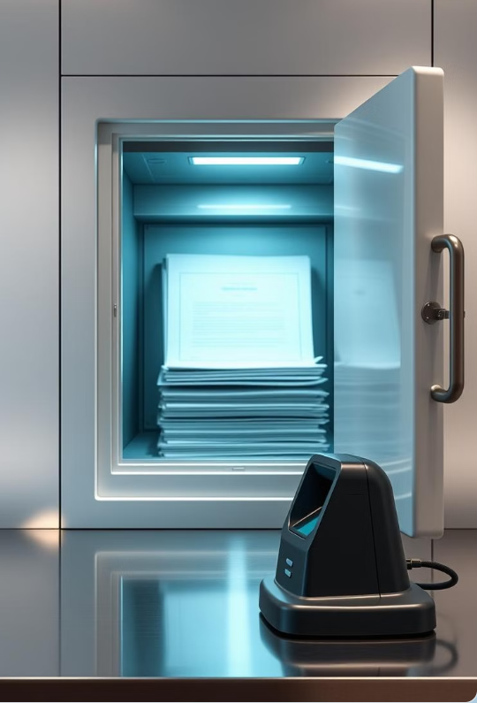
Текширувни ҳужжатларни сақлаш
UzautoComponents
MAS’ULIYATI CHEKLANGAN JAMIYATi
Номзодни текшириш натижалари (жумладан, Текширув натижалари тўғрисидаги ҳисобот ва бошқа ҳамроҳ ҳужжатлар) махфий ҳисобланади ва ишга жойлашаётган номзодни танлаб олиш ва текшириш жараёнида иштирок этмаётган Жамият ходимлари ва бошқа учинчи шахсларга ошкор этилмайди.
Лавозим мажбуриятларини амалга ошириш учун бундай маълумотлардан фойдаланиши зарур бўлган бошқа ходимлар Комплаенс хизматининг ёзма розилигини олиши лозим.
Номзод ишга жойлаштирилган тақдирда Текширув ўтказилгани ҳақидаги ҳисоботнинг асл нусхаси Ўзбекистон Республикаси қонунчилигида белгиланган муддат ва тартибда ходимнинг шахсий йиғма жилдида сақланиши шарт.

Slide 9
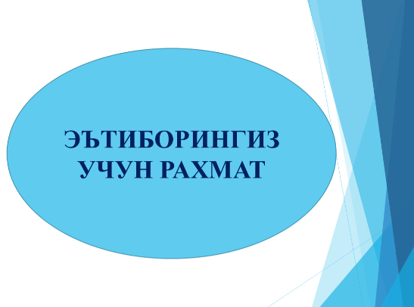
UzautoComponents
MAS’ULIYATI CHEKLANGAN JAMIYATi

